Slide 1
Как выбирать профессию
Педагог-психолог Радчук Т.В.

Slide 2
Оптимальный выбор профессии
Основой правильного выбора профессии является информационная готовность. Для того, чтобы не ошибиться, Вам необходимо собрать максимум достоверной и полной информации:
О себе (личных качествах, способностях и возможностях)
О мире профессий (многообразии профессионального мира, содержании профессий, их востребованности на современном рынке труда)
О системе профессионального образования (путях получения профессии, учебных заведениях)

Slide 3
«Волшебная формула»
Хочу – Ваши склонности, интересы, желания.
Могу – Ваши способности к той или иной деятельности, уровень обучаемости и состояние здоровья.
Надо – насколько востребована заинтересовавшая Вас профессия на рынке труда.

Slide 4
Мир профессий
Профессиограмма (от лат. Professio – специальность, Gramma – запись) – описание профессии, которое составлено на основе анализа профессиональной деятельности. Профессиограмма включает в себя общую характеристику профессии (описание основного содержания, предмета и условий труда), перечень требований, которые профессия предъявляет человеку (образование, личностные качества), а также перспективы карьерного роста.
Подробное описание содержания, условий труда, требований к профессиям (atlas.rosminzdrav.ru, spb.rabota.ru/guide/professii_.html).

Slide 5
Информация о рынке труда
Федеральная служба государственной статистики (www.gks.ru): официальная статистическая информация о занятости и заработной плате в России.
Общероссийский банк вакансий Федеральной службы по труду и занятости России (www.trudvsem.ru): информация о рынке труда России, наиболее востребованные профессии и должности.
Комитет по труду и занятости населения Санкт-Петербурга (www.rspb.ru): информация о рынке труда Санкт-Петербурга, наиболее востребованные профессии и должности, программы трудоустройства молодежи.

Slide 6
Куда пойти учиться?
Согласно Закону РФ «Об образовании» в России существуют образовательные учреждения:
среднего профессионального образования – техникумы и колледжи,
высшего профессионального образования – академии, институты и университеты.

Slide 7
Выбор ВУЗа
Национальный рейтинг университетов по общественной оценке качества образования в рамках совместного проекта международной информационной группы «Интерфакс» и радиостанции «Эхо Москвы» (univer-rating.ru).
Рейтинг ВУЗов на основе минимальных баллов ЕГЭ (www.edu.ru).
Рейтинг ООО «Деловая Россия» дает оценку российским ВУЗам с точки зрения востребованности их выпускников на рынке труда (www.deloros.ru).

Slide 8
Льготы при поступлении в ВУЗ
Льготы при поступлении в ВУЗ имеют:
Дети – сироты;
Дети, оставшиеся без попечительства родителей;
Дети-инвалиды I и II групп, которым не противопоказано обучение в ВУЗе;
Молодые люди в возрасте до 20 лет, имеющие только одного родителя – инвалида I группы и если доход семьи ниже величины прожиточного минимума;
Граждане, проходившие и проходящие в течение не менее трех лет военную службу по контракту в вооруженных силах РФ.

Slide 9
Прием в ВУЗы и олимпиады
Олимпиады, результаты участия в которых дают различные льготы при поступлении в ВУЗы:
Международные олимпиады по общеобразовательным предметам школьников;
Всероссийская олимпиада школьников;
Олимпийские, Паралимпийские и Сурдлимпийские игры.
ВУЗ в зависимости от уровня олимпиады и от общеобразовательного предмета самостоятельно определяет, какая льгота предоставляется: первого или второго порядка.
Информацию об олимпиадах Вы можете найти на официальном сайте российского совета олимпиад школьников «Мир олимпиад» (rsr-olymp.ru).

Slide 10
Выбор колледжа, техникума или лицея
Среднее профессиональное образование возможно получить в учреждениях профессионального образования нескольких типов: техникум, колледж, институт, академия, университет. По творческим направлениям (художественное, музыкальное), а также по медицине учреждения могут иметь статус училища. У перечисленных учебных заведений должна быть лицензия и свидетельство о государственной аккредитации, в приложении должен быть указан перечень программ среднего профессионального образования повышенного или базового уровня.
Информацию о Днях открытых дверей можно получить на сайтах учебных заведений или в соответствующем разделе Федерального интернет-портала «Российское образование» (edu.ru).

Slide 11
Осознанный выбор профессии – залог успешной профессиональной карьеры!

Slide 12
Дорогие старшеклассники!
Выбор профессии – это первое ответственное решение, которое Вы должны принять самостоятельно, проанализировав множество факторов, в том числе свои личностные особенности, состояние здоровья, советы родителей, друзей и учителей в школе, специалистов по профориентации.

Slide 13
Классный час по профориентации для учащихся 8 класса «Выбор профессии – дело серьезное»
Цели:
1) дать учащимся представление об основах профессионального самоопределения;
2) активизировать самопознание: побуждать к самовоспитанию, саморазвитию, самообразованию.
Задачи:
1) Формировать у учащихся активное и ответственное отношение к жизни;
2) Помочь учащимся выявить свою профнаправленность;
3) Расширить знания учащихся о мире профтруда;
4) Создать положительную мотивацию выбора профессии.

Slide 14
Тренинг «Рука судьбы»
Проводит классный руководитель.
Цель тренинга: показать участникам последствия случайного выбора профессии.
На отдельных листочках напишите профессии, которые вам интересны. Складываем эти листочки в мешочек и перемешиваем, затем по очереди вытягиваем из мешочка, не глядя.
Читаем. Хотели бы вы стать….. Смотрим эмоции

Slide 15
Три слагаемых правильного выбора профессии:
Во-первых, будущая работа должна быть в радость, а не в тягость (ХОЧУ).
Во-вторых, человек должен обладать набором профессионально важных для этой работы качеств: интеллектуальных, физических, психологических (МОГУ).
В-третьих, это профессия должна пользоваться спросом на рынке труда (НАДО).

Slide 16
Чтобы человеку легче было ориентироваться в мире профессий, ученые разделили их на 5 типов в зависимости от предмета труда:
Человек-природа.
Человек-техника.
Человек-человек.
Человек-знаковая система.
Человек-художественный образ.
Домашнее задание на следующий классный час:
Создать презентацию «Мое будущее через 10 лет».

Slide 17
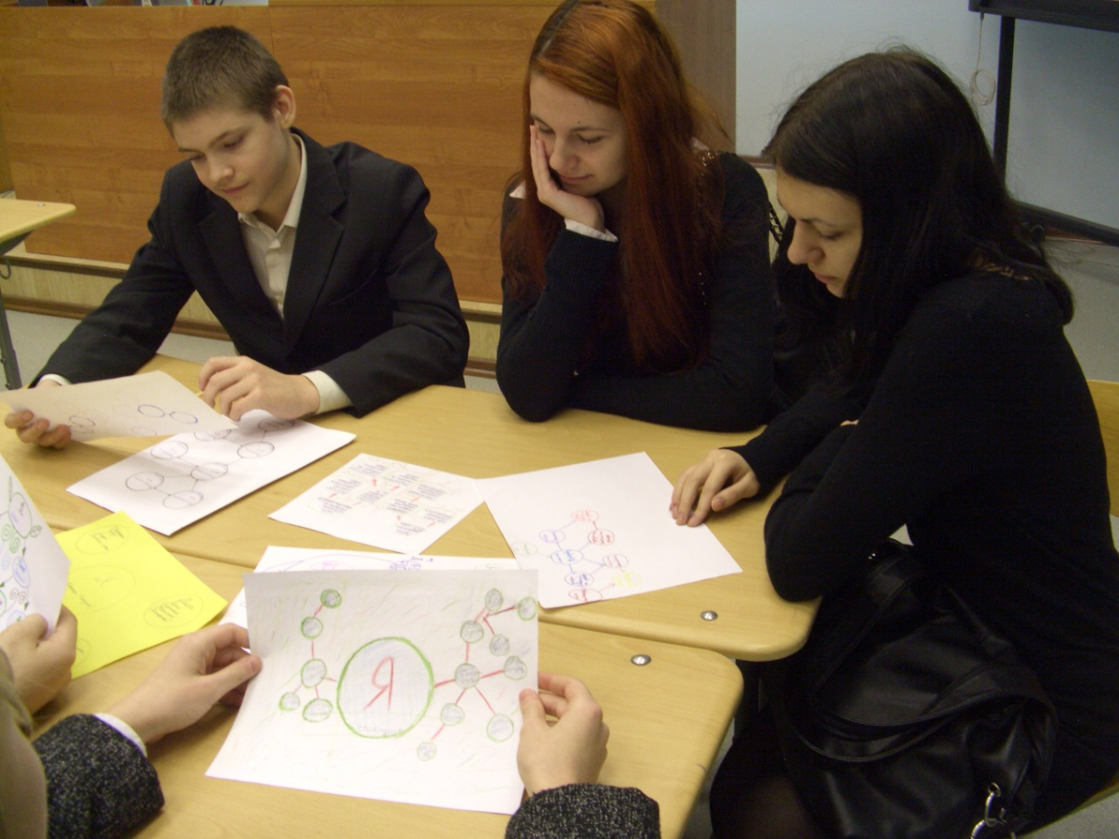
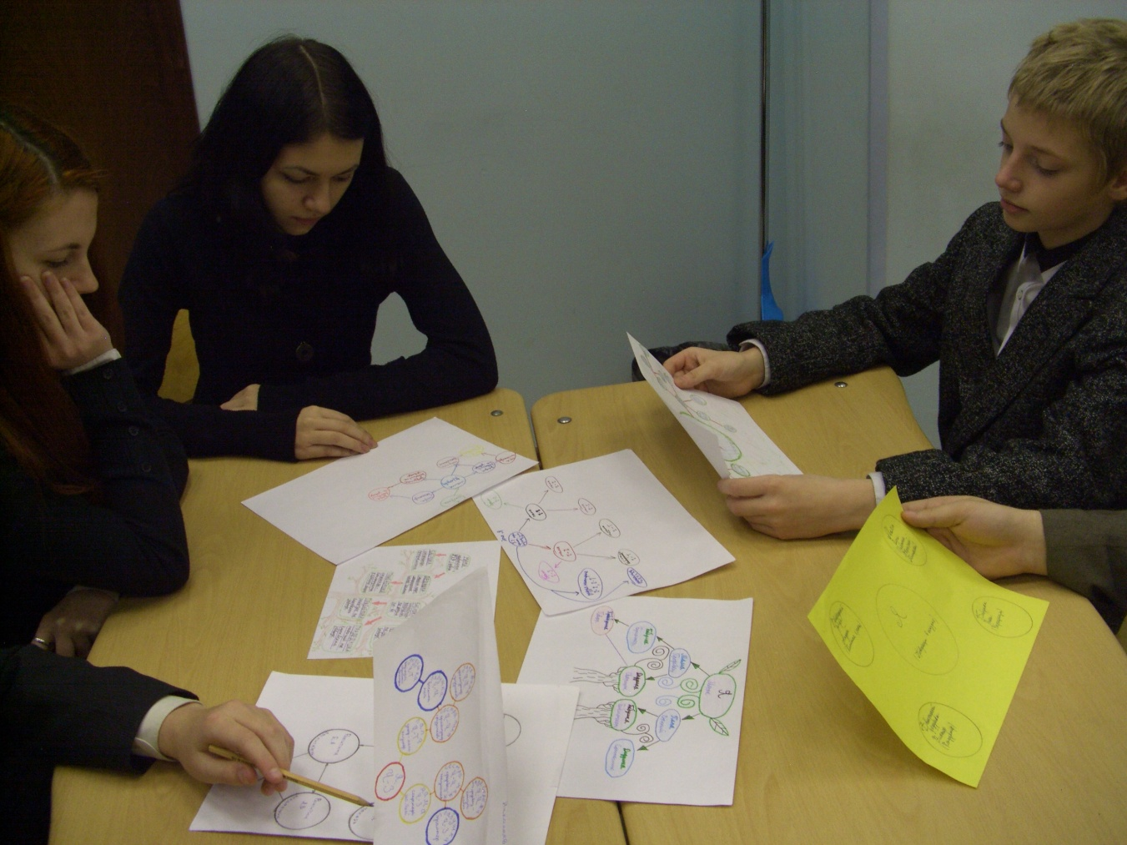
Создание генеалогического древа профессий

Slide 18
Цели классного часа:
сформировать готовность к самоопределению учащихся при выборе профессии;
формировать у учащихся навыков и умений самоопределения и самореализации, навыков работы в коллективе.
Задачи урока:
Собрать сведения о профессиях, которые выбрали учащиеся;
Оказать помощь в самопознании и профессиональном самоопределении;
Развивать творческие способности
Подготовительная работа:
Домашняя работа учащихся “Создать презентацию о будущей профессии”.

Slide 19
Я выбираю профессию журналиста

Slide 20
Я выбираю профессию маркетолога

Slide 21
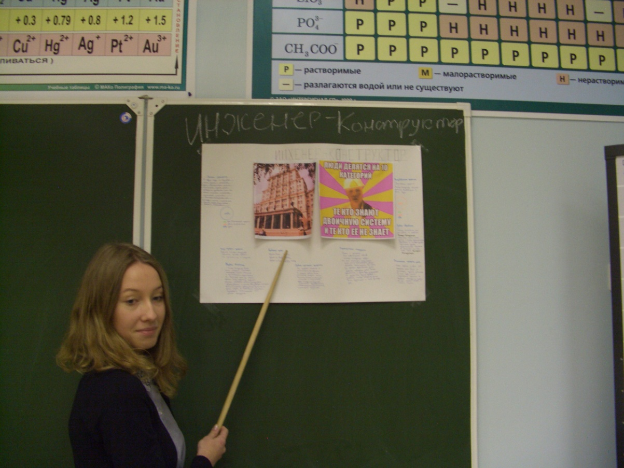
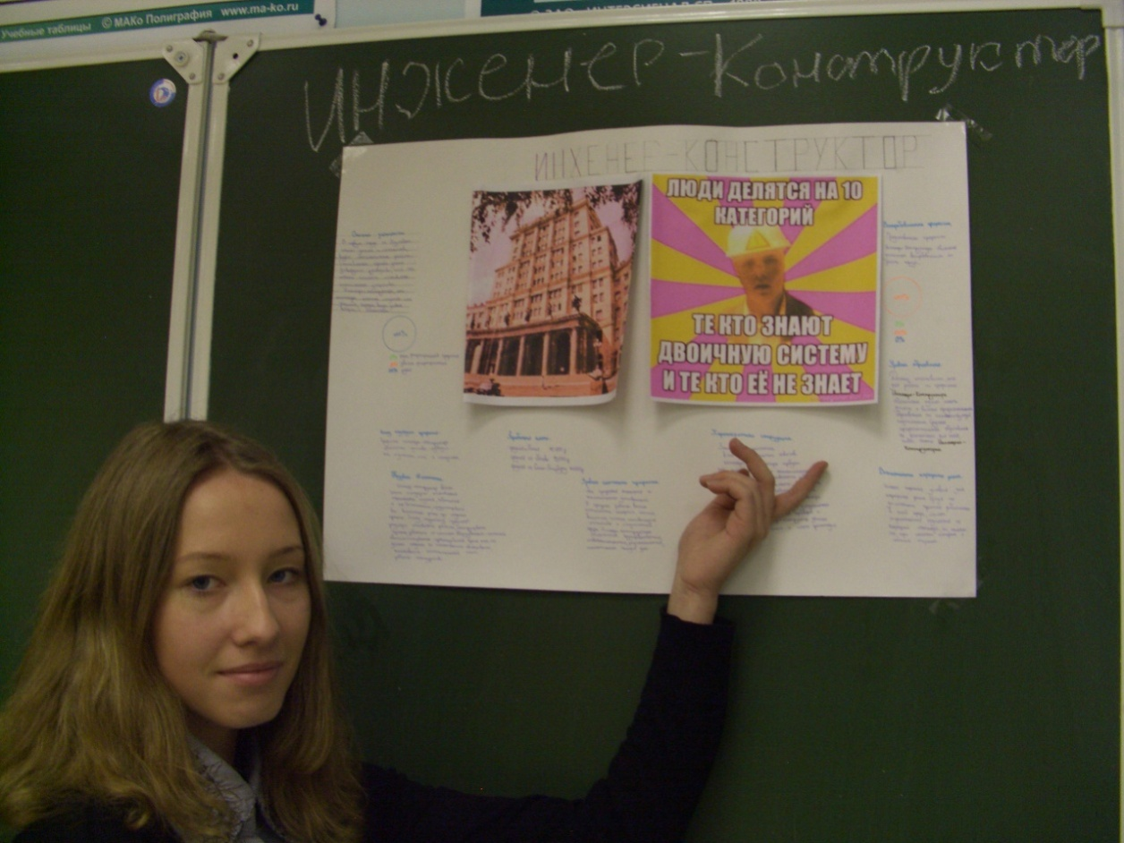
Я выбираю профессию конструктора

Slide 22
Моё будущее через 10 лет
Журналист— человек, занимающийся на профессиональной основе поиском и обработкой актуальной информации для дальнейшей ее публикации в СМИ

Slide 23
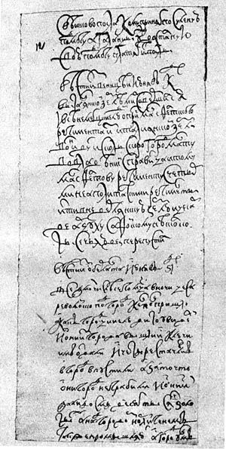
История профессии
Куранты Ведомости
1621 год можно считать годом возникновения первой российской газеты Куранты. Газета содержала выборку сообщений на военные, придворные, дипломатические и торговые темы из зарубежных газет. К середине XVIII века начали появляться частные журналы, которые издавали литераторы на правах частного предпринимательства. Среди них — журнал А.П.Сумарокова (1759), который ориентировался на дворянскую аудиторию и симпатизировал не царствующей императрице Елизавете, а её невестке Екатерине, ставшей впоследствии Екатериной II. В России журналистика возникла в 1702 году с появлением по личному указанию и личному участию царя Петра Великого первой печатной газеты «Ведомости»,

Slide 24
Описание профессии
Журналист находит интересные темы для статей, репортажей и эфиров, подготавливает и редактирует сообщения и материалы для средств массовой информации. Этим специалистам нужно добывать новости, высказывать свое мнение по обсуждаемым вопросам, давать прогнозы развития социально значимых процессов. Конкретное направление деятельности журналист выбирает обычно в зависимости от личных пристрастий и интересов. Можно, например, посвятить себя политической или экономической тематике, спорту или кино и театру

Slide 25
Требование к профессии
Современный журналист должен быть уверенным пользователем компьютера. Ведь не знающий основ ПК или не умеющий пользоваться поисковой системой интернета или диктофоном на конференциях журналист сегодняшним профессиональным требованиям не соответствует. Помимо обладания «легкого пера», как принято называть хорошую журналистскую манеру письма, кандидат должен обладать грамотной устной речью, говорить без акцента на корректном русском языке и, конечно, быть легким, располагающим к себе в общении. Особые требования и знания предъявляются к журналистам, работающим в мультимедиа. Здесь необходима оперативность, объективная точка зрения ( без настоятельного навязывания личного мнения) при описании событий.

Slide 26
Условия работы
Основное место работы журналиста - это, конечно, редакция. Журналисты, которые работают сами, они этим занимаются чаще на дому. Специалист такой профессии постоянно должен быть готовым к работе, несмотря на ночное время, времена года и праздники.

Slide 27
Уровень заработной платы
Сколько получают журналисты в небольших изданиях? Как правило, региональные СМИ платят за тексты немного – иногда гонорар за статьи достигает 100 рублей за 1000 знаков текста. Но все-таки в большинстве изданий платят больше – в среднем 200-300 рублей за 1000 знаков. Гонорар за статью объемом полполосы может составить 1000-1500 рублей. Сколько зарабатывают журналисты региональных изданий? Около 15-20 тыс. рублей в месяц при условии активной работы.

Slide 28
Необходимые ВУЗЫ
Санкт-Петербургский государственный университет Санкт-Петербургский государственный университет — старейший вуз России, основанный в 1724 году. За три века существования СПбГУ закрепил за собой право называться также одним из лучших вузов России: богатое историческое прошлое, современная широкая исследовательская деятельность, активное развитие и новаторство позволяют СПбГУ находиться на передовых рубежах российской науки.

Slide 29
Востребованность профессии
Профессия журналиста во многом окутана ореолом романтизма и считается одной из самых популярных в современном обществе. Однако многие, начинающие свой путь к вершине теле или радио олимпа, в скором времени разочаровываются и оставляют попытки. Видимо, дело в искаженном представлении о сути этой профессии. В глаза бьет блеск, мишура – всеобщее признание и известность, и вообще, журналистика – это не работа, а одно сплошное приключение. Тяжелый труд, порой переходящий в нудную рутину, бессонные ночи, бесчисленные сигареты и чашки кофе, выкуренные и выпитые в поисках вдохновения, кипа написанных, но не напечатанных злобным главредом статей в мусорной корзине… – все это осталось за кадром. Кроме того, особенности профессии оставляют свой отпечаток на личности журналиста, ведь его работа – говорить о веревке в доме повешенного. Поэтому юношеский романтизм и сентиментализм быстро исчезают, уступив место пресловутому цинизму и желанию критиковать все и вся.

Slide 30
Возможность трудоустройства
В качестве специализации студенты могут выбрать такие дисциплины, как журналистика и управление СМИ или связи с общественностью и реклама.
Опытные международные преподаватели оказывают поддержку и тесно сотрудничают со студентами в рамках данной программы, являющейся одной из наиболее динамичных и комплексных программ СНГ. Выпускники программы работают в международных рекламных фирмах, СМИ и вещательных организациях по всему миру, в т.ч. в компаниях Европейского Союза, PR-компании «Ogilvy» и в фонде «Евразия». Другие выпускники получили ученые степени в европейских и американских университетах.

Slide 31
Возможность профессионального роста
В печатных СМИ так: Кореспонлент отдела информации - большинство с этого начинает, потом спецкор и работа в каком-то темовом отделе, затем обозреватель, потом редактор (начальник отдела) , затем заместитель главного редкатора или главный редактор. . В маленьких изданиях проще - там всего две градации: корреспондент и редактор. . На ТВ: Обычно тоже начинают с репортества в отделе новостей. потом, если повезет, можно вести какую-то тему, стать ведущим передачи или снимать большие репортажи..

Slide 32
Люди прославившие профессию
Алекса́ндр Петро́вич Сумаро́ков (1717—1777) — один из крупнейших представителей русской литературы XVIII века, создатель репертуара первого русского театра. Тесть Я. Б. Княжнина, Продолжил образование в Сухопутном шляхетском корпусе, где начал заниматься литературной работой, перелагая стихами псалмы, сочиняя от имени кадетов «поздравительные оды» императрице Анне, песни — по образцу французских поэтов и В. К. Тредиаковского (Тредьяковского). Окончив корпус в 1740 году, был зачислен на службу. Сперва в военно-походную канцелярию графа Миниха, затем адъютантом у графа А. Г. Разумовского.дядя П. И. Сумарокова.

